Slide 1
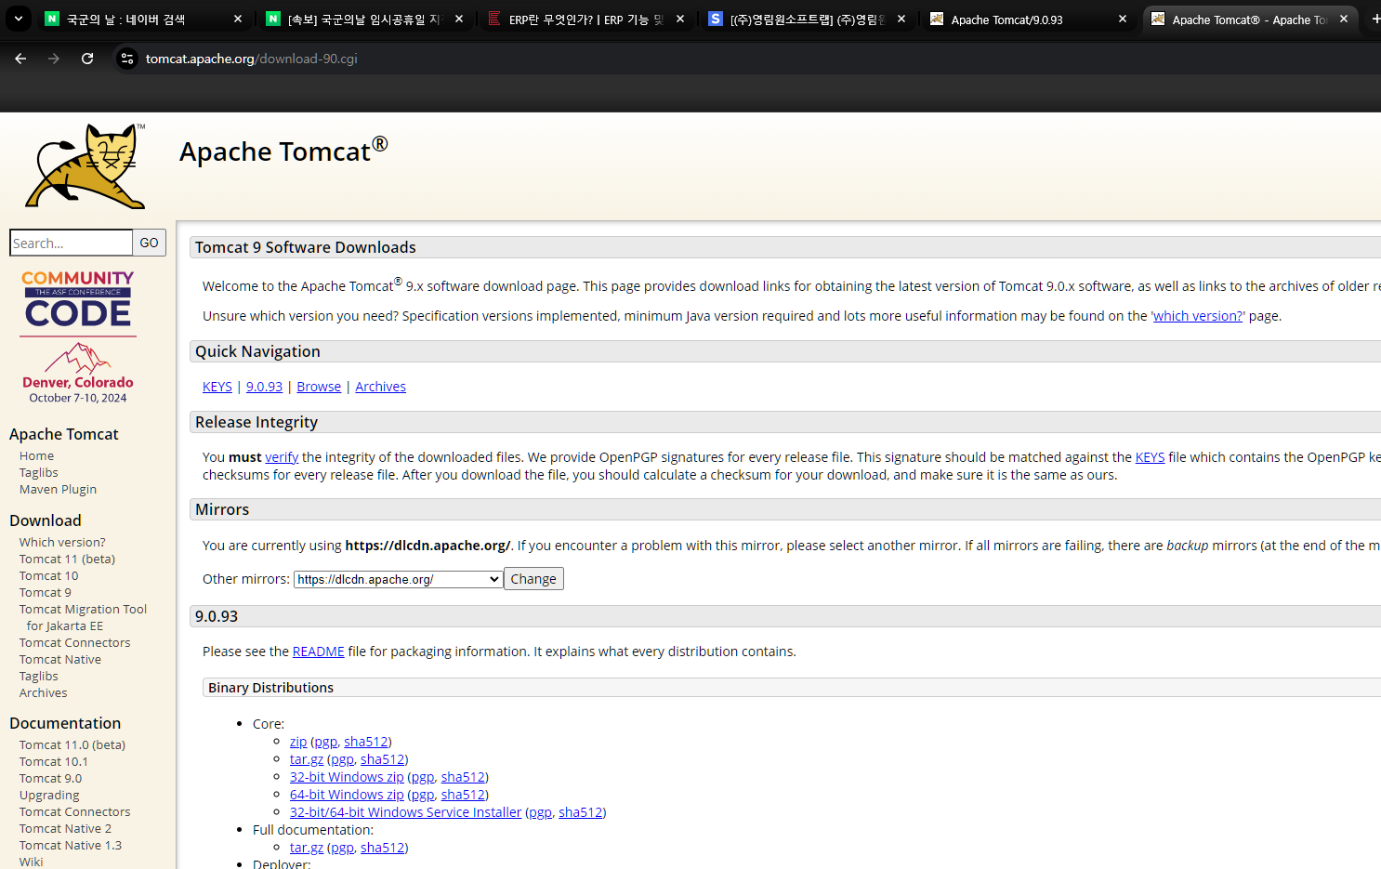
Apach TomCat 다운로드
- https://tomcat.apache.org/download-90.cgi
- 해당 페이지에 접속하여 64-bit 다운로드 받기

Slide 2
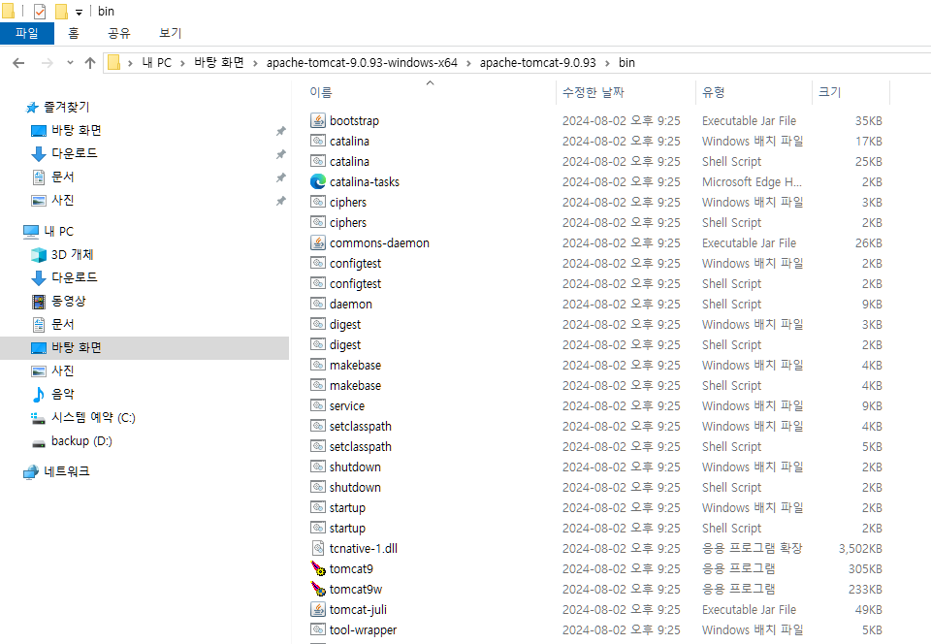
Apach TomCat 다운로드-2
- 압축 파일을 푼 후 bin 폴더의 startup 실행
- 이때 영어로만 된 폴더에 다운 받을 것

Slide 3
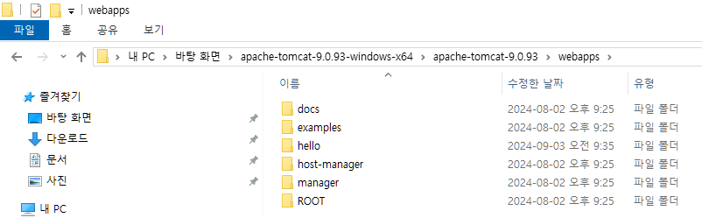
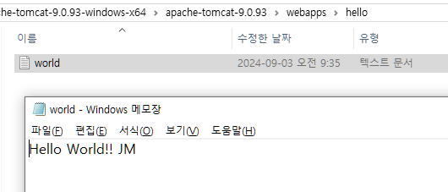
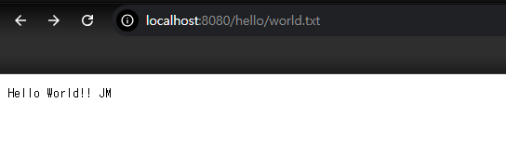
생성 파일을 인터넷 창에서 보기
- webapps 폴더에 hello 폴더 생성
- 이후 world.txt 파일을 만든 후 아파치 서버에서
/hello/world.txt 를 통해 해당 파일에 접속 가능

Slide 4
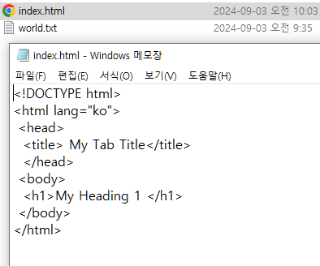
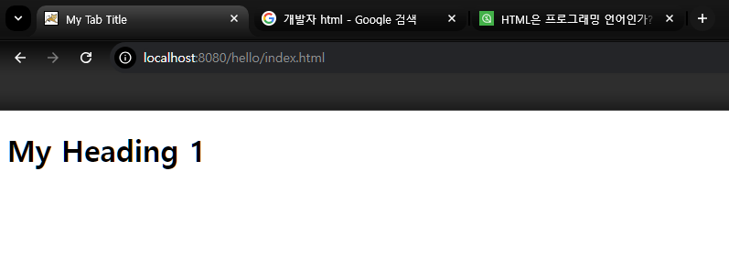
HTML 파일 생성하기
- index.html 파일을 생성 후 왼쪽처럼 태그 작성
- 이후 사이트에서 볼 수 있음

Slide 5
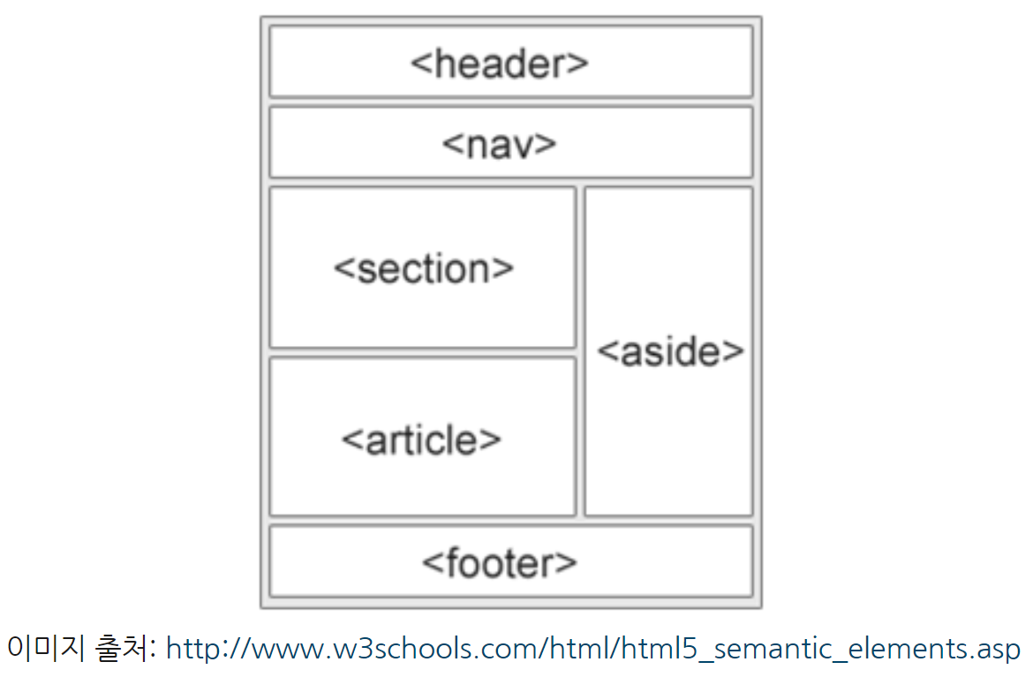
HTML이란?
- 웹페이지를 구성하는 기본 언어
- <nav> : 내비게이션 링크를 그룹화하는 데 사용.
사용자가 사이트의 다른 페이지나 섹션으로
이동할 수 있는 메뉴, 링크 목록 등이 들어감
- <section> : 웹 페이지에서 주제별 구역을 나타냄
페이지 내에서 논리적으로 나뉘는 섹션을
만들 때 사용
- <article> : 독립적으로 구분할 수 있는 콘텐츠를
나타냄. 블로그 포스트, 뉴스 기사,
제품 설명 등 다른 문서로 재사용 가능하고
독립적인 내용을 담을 때 사용
- <aside> : 메인 콘텐츠와 간접적으로 관련된 추가적인
정보를 제공하는 요소로, 사이드바나 부가적인
설명, 링크 모음 등을 담는 데 사용
- <footer> : 문서나 섹션의 맨 아래에 위치하는 부분으로,
저작권 정보, 연락처, 관련 링크 등의 정보를 담음

Slide 6
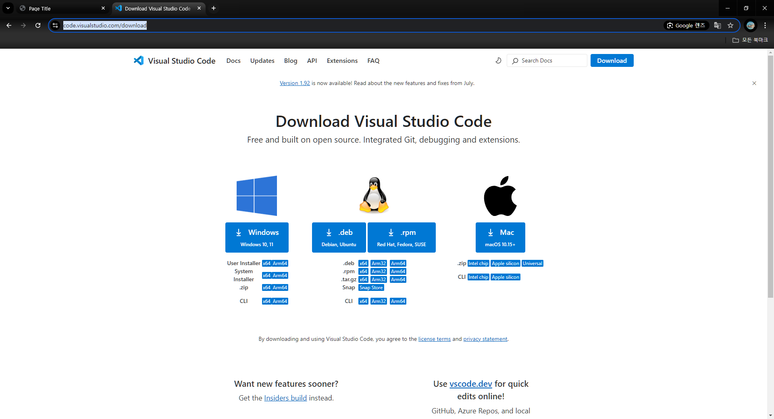
VSCode 설치하기
- https://code.visualstudio.com/download
- 해당 사이트에서 윈도우용 다운로드

Slide 7
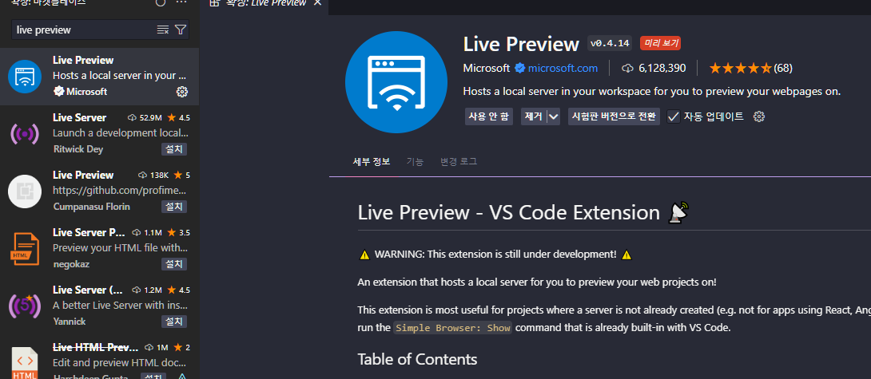
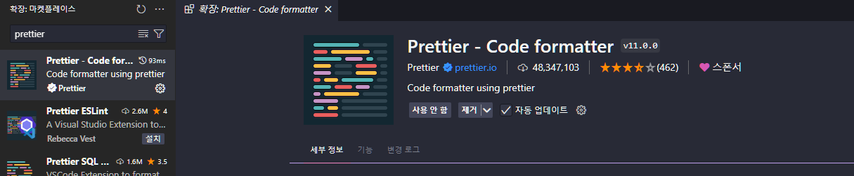
VSCode 세팅하기-1
- Live Preview, Prettier 검색하여 설치

Slide 8
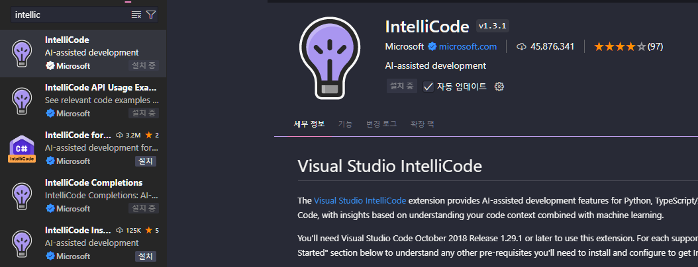
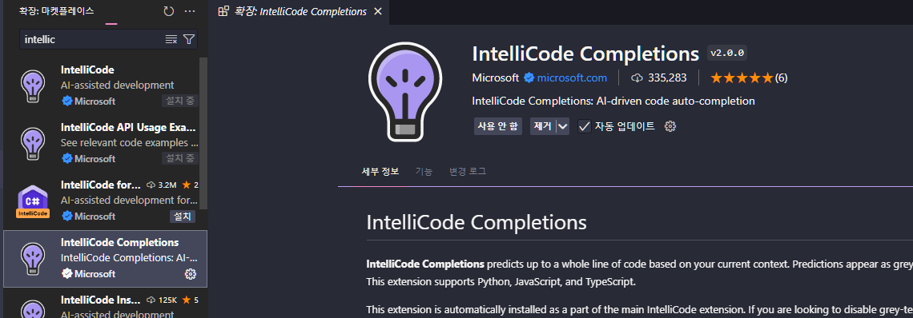
VSCode 세팅하기-2
- IntelliCode 검색하여 설치

Slide 9
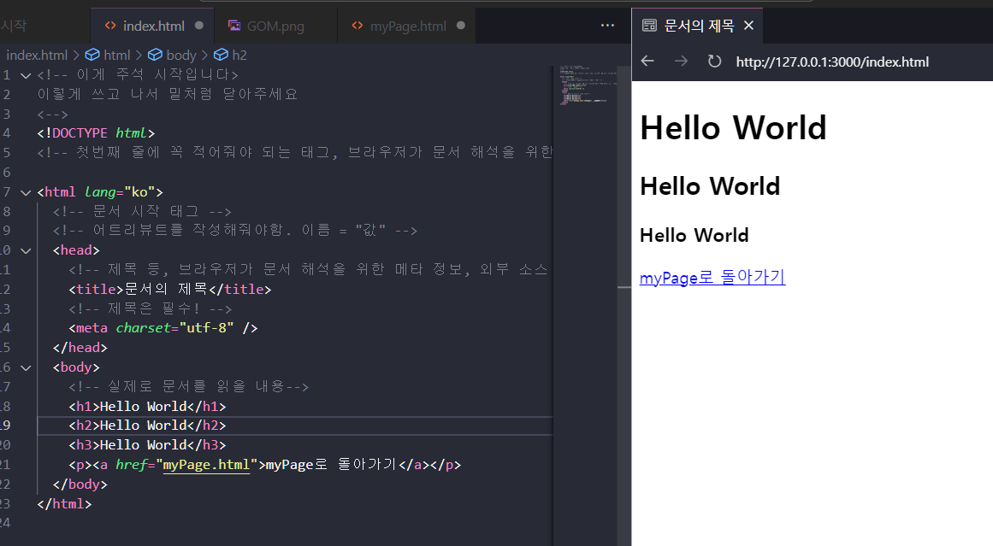
HTML 시작하기
- index 부분 작성하여 확인해보기

Slide 10
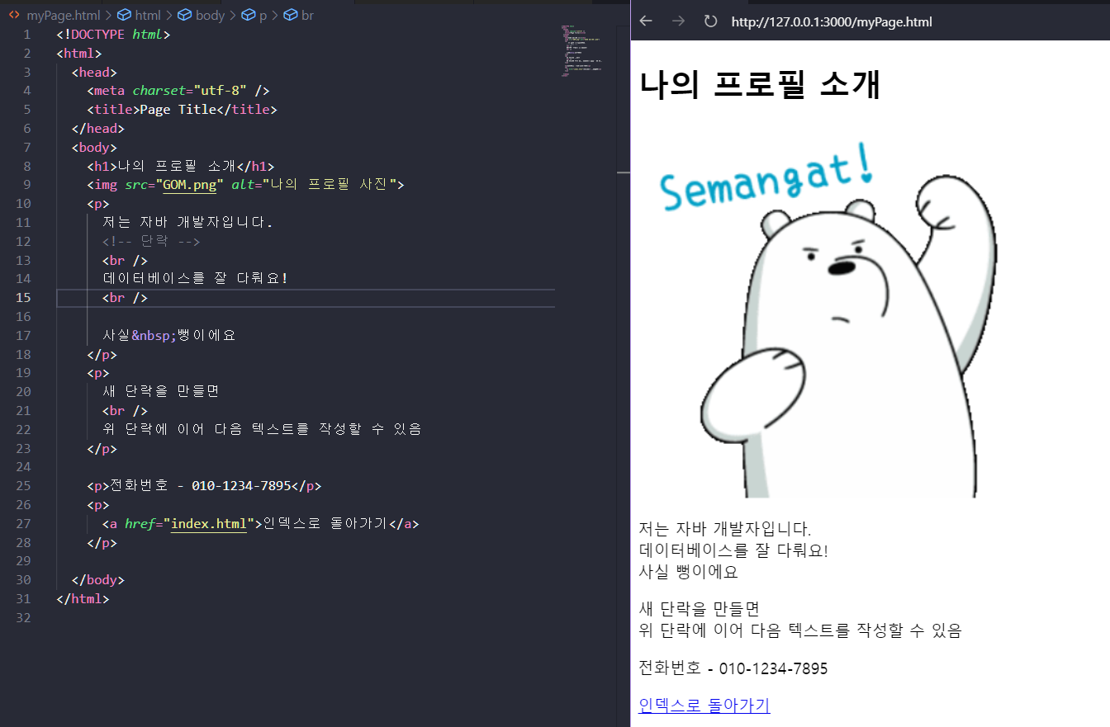
HTML 그림 넣기
- <img src=“주소”> 를 이용하여 이미지 넣기 가능
- 해당 이미지 파일은 기본적으로 같은 곳에 있어야함
- 다른 곳에 있을 시 주소값을 입력하여 보기 가능

Slide 11
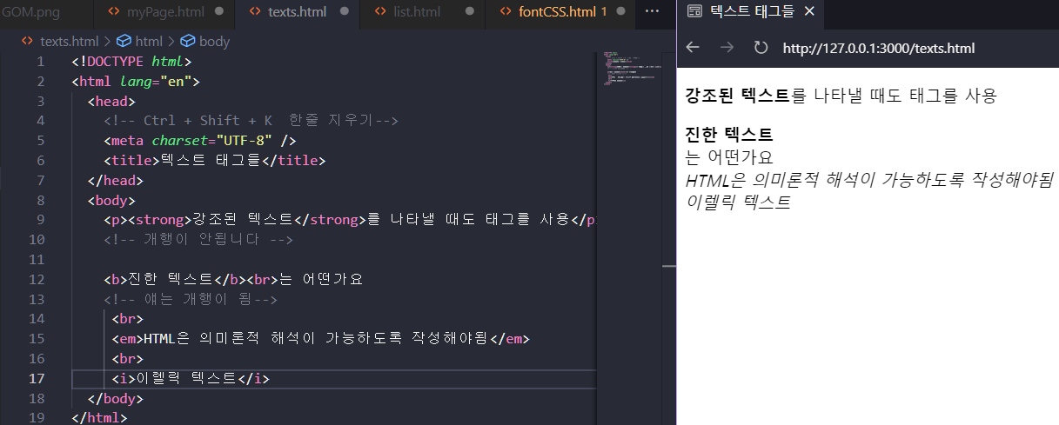
HTML 작성하기
- 텍스트를 강조하거나 진하게 표시도 가능

Slide 12
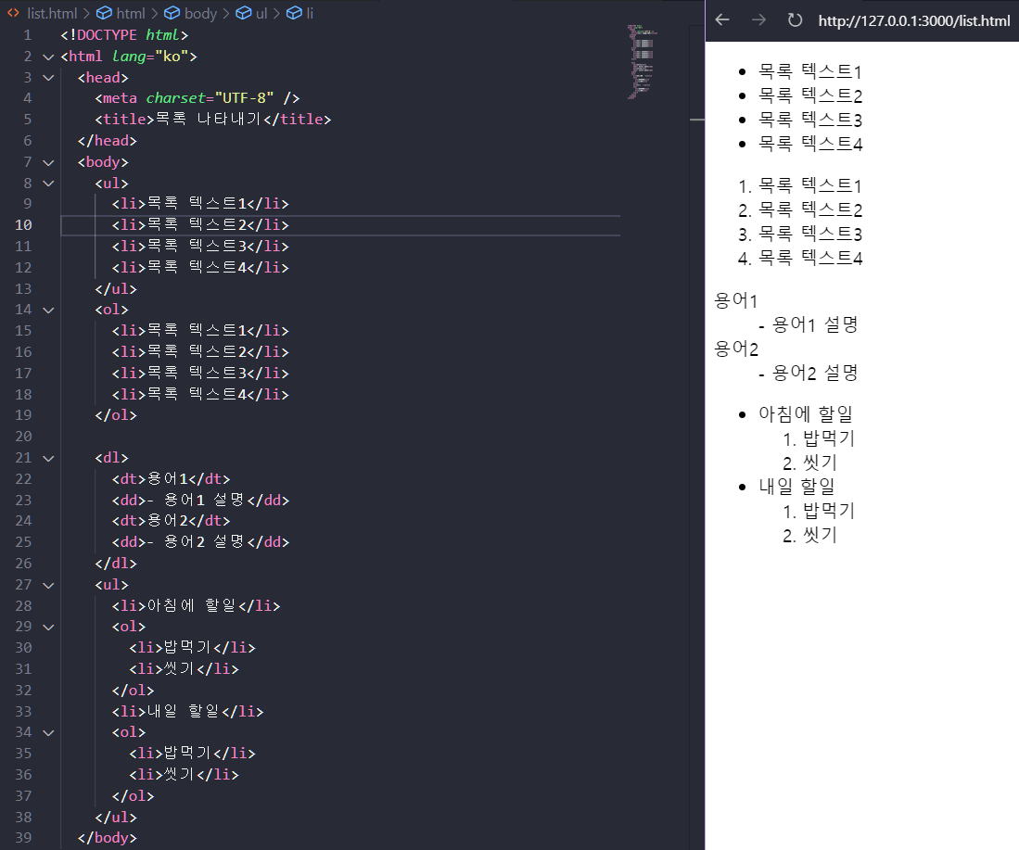
List 작성하기
- List를 작성할 수 있음
- 서식에 따라 다양하게 꾸미기 가능

Slide 13
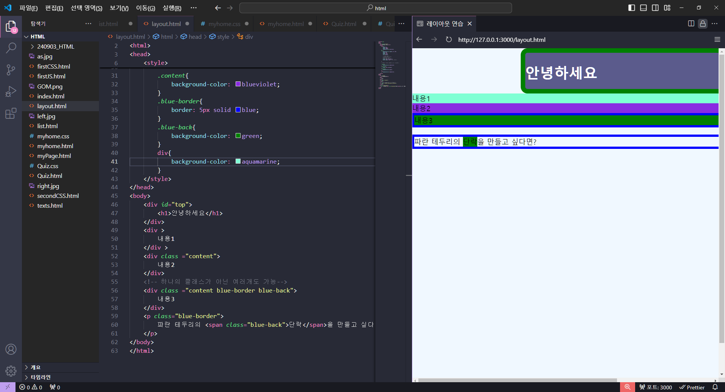
Style 적용하기
- 각 항목 별로 style을 다르게 사용할 수 있음
- id(#아이디값), class(.클래스명) 등을 이용해
서식을 적용 가능
- border를 이용하여 테두리 설정 가능
- 특정 문자에만 적용하도록 <span>으로 묶어
서식 적용 가능

Slide 14
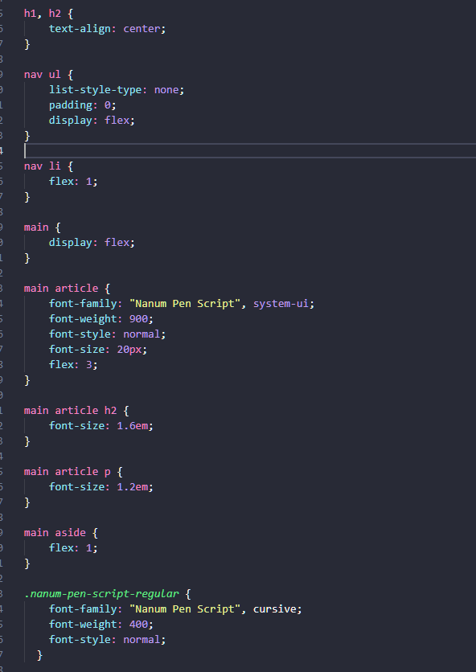
CSS 파일 만들기
- style 적용을 원하는 HTML을 위해 CSS 파일을
따로 만들 수 있음
- 해당 파일에 다양한 요소의 style을 미리 입력
- 특정 폰트를 다운로드 받아 사용도 가능

Slide 15
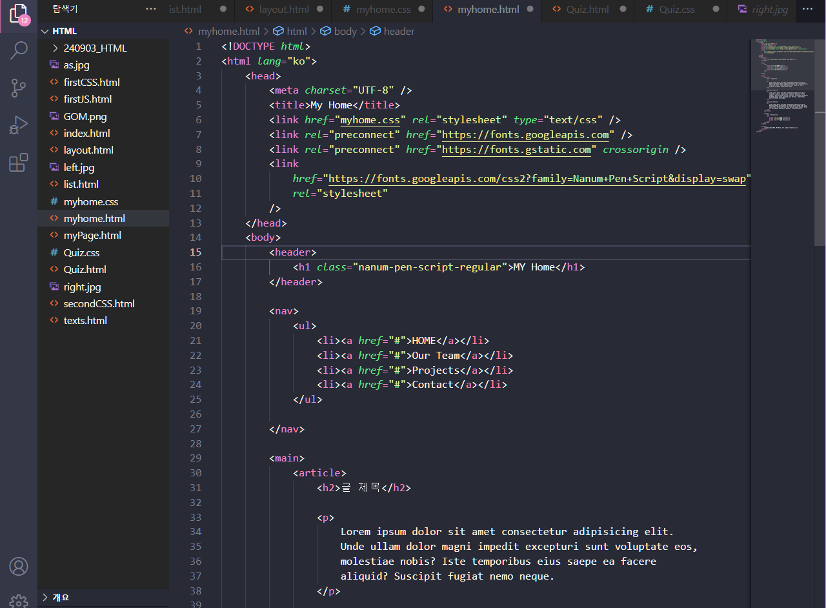
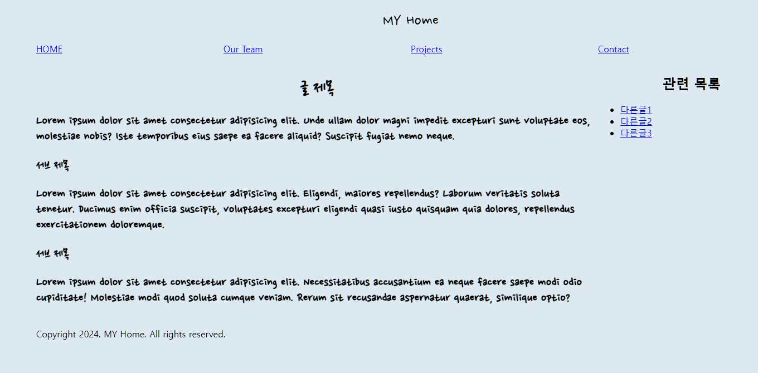
CSS 파일을 이용하여 Style 적용하기
- 작성한 CSS 파일을 연결한 후 해당 style
적용 가능

